Slide 1
神经网络基础
1、前沿
2、神经网络发展史
3、简单的神经网络
4、神经元
5、小结

Slide 2
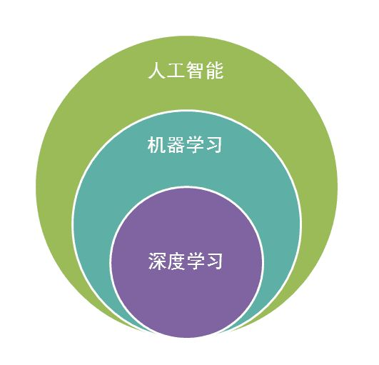
前沿
神经网络是一门重要的机器学习技术。它是目前最为火热的研究方向--深度学习的基础。学习神经网络不仅可以让你掌握一门强大的机器学习方法，同时也可以更好地帮助你理解深度学习技术。
Notes:
在人工智能领域，有一个方法叫机器学习。在机器学习这个方法里，有一类算法叫神经网络。

Slide 3
神经网络发展史
神经网络是一门相对古老的算法，它的诞生起源于对大脑工作机理的研究。早期生物界学者们使用神经网络来模拟大脑。虽然神经网络发展已经有70年的漫长历史，但它的发展过程经历了数次大起大落。

Slide 4
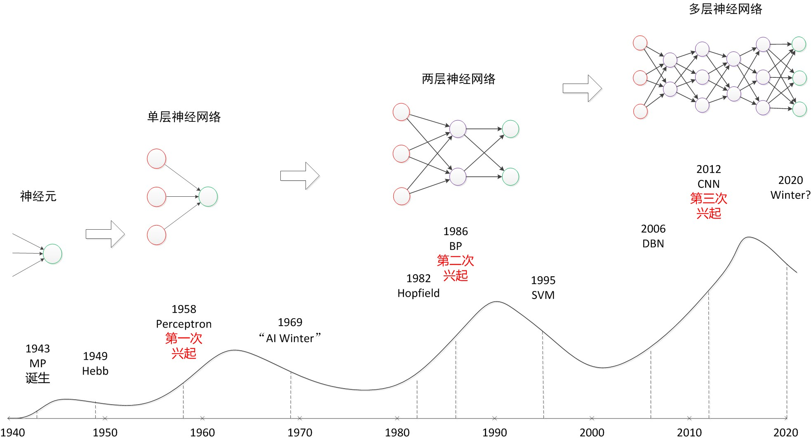
神经网络发展史
Notes:
第一次兴起：20世纪40年代MP神经网络模型、Hebb学习律出现后，50年代出现了以感知机、Adaline为代表的一系列成果。神经网络掀起了第一次热潮。
冰河期：图领奖得主，MIT计算机科学研究的奠基人Marvin MinsKy在1969年出版《感知机》一书，认为单层神经网络无法解决非线性问题，而多层神经网络的训练算法尚看不到希望。这个论断直接导致神经网络研究进入10多年的冰河期。
第二次兴起：BP算法的迅速走红，神经网络又一次兴起。
冰河期：20世纪90年代中期，随着统计学习理论和支持向量机SVM的兴起，神经网络再次进入低谷，NIPS会议多年不接受以神经网络为主题的论文。
第三次兴起：2010年前后，随着计算能力的迅速提升和大数据的出现，神经网络研究在“深度学习”的名义下再次成为热门话题。

Slide 5
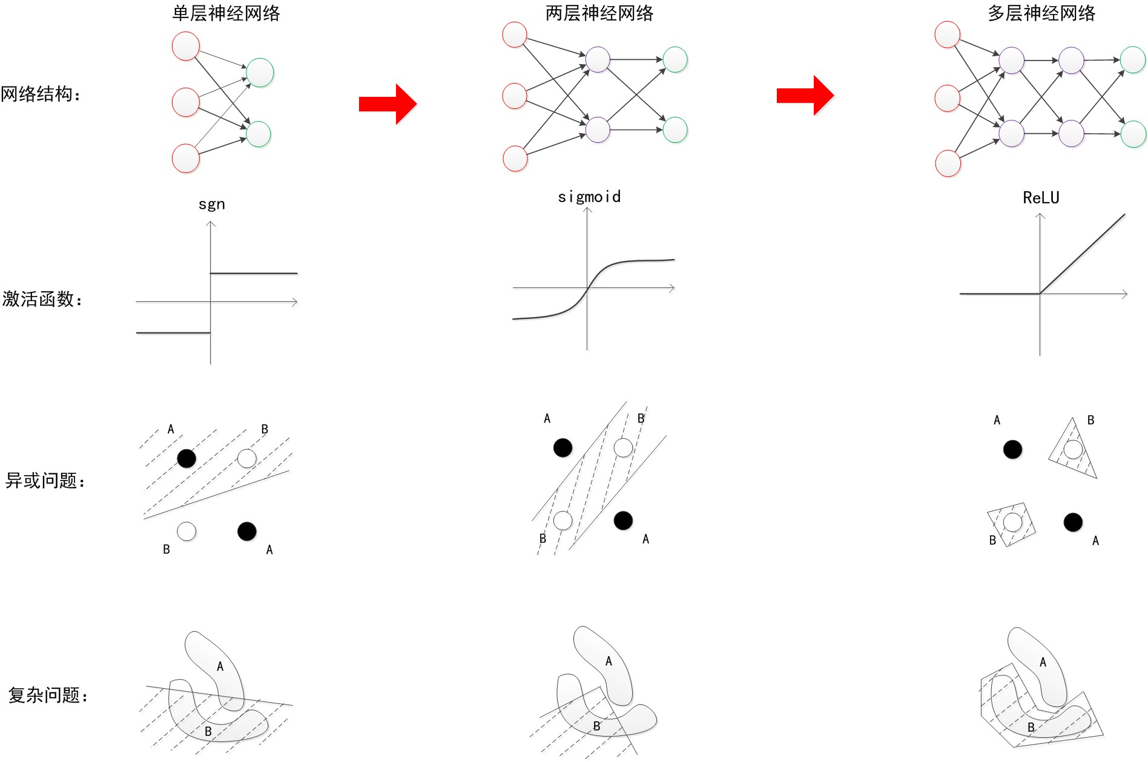
神经网络发展史
Notes:
从单层神经网络，到两层神经网络，再到多层神经网络，随着网络层数的增加，以及激活函数的调整，神经网络所能拟合的决策分界平面的能力。可以看出，随着层数增加，其非线性分界拟合能力不断增强。

Slide 6
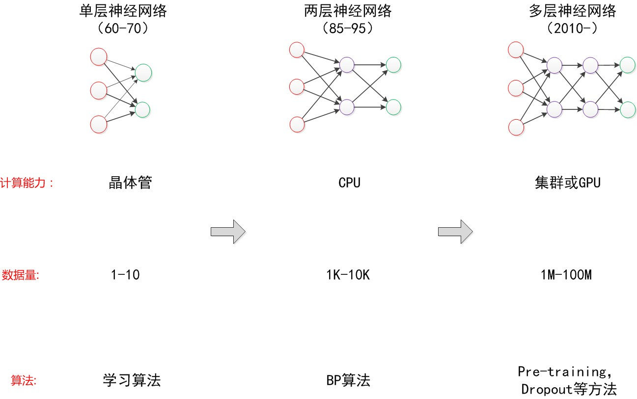
神经网络发展史
Notes:
外在因素：在单层神经网络年代，计算性能不足，神经网络被搁置了10年。10年后，计算机CPU的快速发展已经使得我们可以做两层神经网络的训练，并且还有快速的学习算法BP。但是在两层神经网络快速流行的年代。更高层的神经网络由于计算性能的问题，以及一些计算方法的问题，其优势无法得到体现。直到2012年，研究人员发现，用于高性能计算的图形加速卡（GPU）可以极佳地匹配神经网络训练所需要的要求：高并行性，高存储，没有太多的控制需求，配合预训练等算法，神经网络才得以大放光彩。

Slide 7
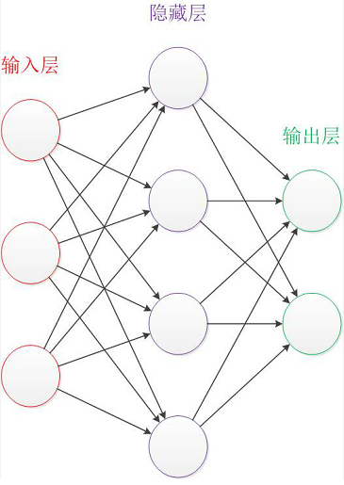
简单的神经网络
这是一个包含三个层次的神经网络结构图。红色的是输入层，绿色的是输出层，紫色的是中间层（也叫隐藏层）。输入层有3个输入单元，隐藏层有4个单元，输出层有2个单元。

Slide 8
简单的神经网络
学习神经网络的过程中，我们需要了解以下几点：
1、设计一个神经网络时，输入层与输出层的节点数往往是固定的，中间层可以自由指定；
2、神经网络结构图中的拓扑与箭头代表着预测过程时数据的流向，跟训练时的数据流有一定的区别；
3、结构图里的关键不是圆圈（“神经元”），而是连接线（“神经元”之间的连接）。每个连接线对应一个不同的权重，这是需要训练得到的。

Slide 9
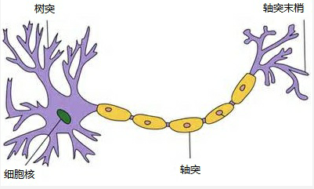
神经元
和形成大脑基本元素的神经元一样，神经元是构成神经网络的基本结构。想象一下，当大脑得到新信息时如何处理。当大脑获得信息时，一般会处理它并生成一个输出。类似地，在神经网络中，神经元接收输入，处理它并产生输出，而这个输出被发送到其它神经元做进一步处理，或作为最终结果进行输出。
神经元

Slide 10
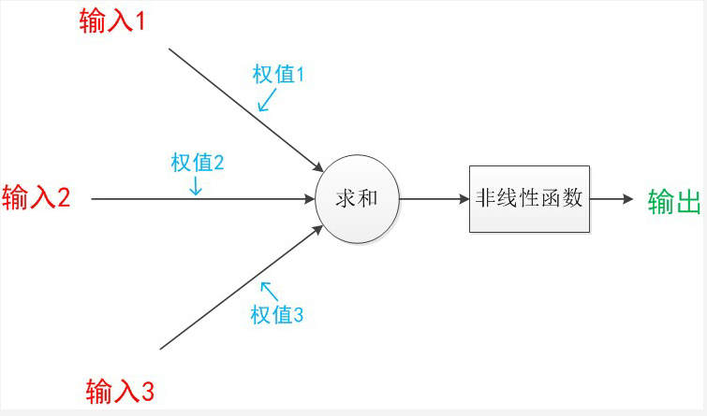
神经元
神经元模型如图所示，是一个包含输入，输出与计算功能的模型。输入可以类比为神经元的树突，而输出可以类比为神经元的轴突，计算则可以类比为细胞核。
神经元模型

Slide 11
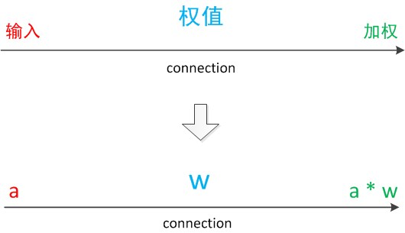
神经元
连接是神经元中最重要的东西。每一个连接上都有一个权重。一个神经网络的训练算法就是让权重的值调整到最佳，以使得整个网络的预测效果最好。在神经元模型里，每个有向箭头表示的是值的加权传递。
连接

Slide 12
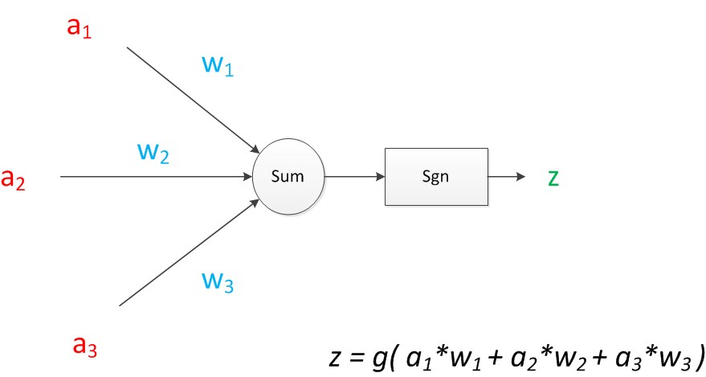
神经元
将所有变量符号化，如图所示。z是在输入和权值的线性加权和叠加了一个函数g的值。在MP模型里，函数g是sgn函数(取符号函数),当输入大于0时，输出1，否则输出0。
神经元计算

Slide 13
神经元
1、权重（Weight）
当输入进入神经元时，它会乘以一个权重。例如，一个神经元有两个输入，则每个输入将具有分配给它的一个权重。初始化是随机分配权重，并在模型训练过程中，利用反向传播更新这些权重。训练后的神经网络对其输入赋予较高的权重，则认为它是更为重要的输入。为零的权重则表示特定的特征是微不足道的。

Slide 14
神经元
2、偏差（Bias）
除了权重之外，另一个被应用于输入的线性分量称为偏差。它被加到权重与输入相乘的结果中。一般添加偏差的目的是用来改变权重与输入相乘所得结果的范围。添加偏差后，结果将看起来更加接近真实值，这是输入变换的最终线性分量。

Slide 15
神经元
3、激活函数（Activation Function）
一旦将线性分量应用于输入，还需要一个非线性函数，将神经元的特征保留并进行映射。激活函数是将输入信号转换为输出信号。应用激活函数后的输出看起来像 f(x *w1+ b)，其中 f()就是激活函数。
常用的激活函数有： Sigmoid函数、Tanh函数(RNN)、ReLU函数(CNN)

Slide 16
小结
可以看出神经元由两个部分组成，一个是线性模型，另一个是非线性模型（激活函数）。一旦多个神经元首尾连接形成一个类似网络的结构协同工作时，将这样的网络称为神经网络。根据神经元的特性可以知道，神经网络中存在有大量的线性分类器和非线性关系的组合。
了解了其结构，接下来就是了解它的工作原理，先从最初的单层神经网络（感知器）讲起。

